Slide 1

業務管理システム
新システム移行説明会
これまでの管理を、“楽に・確実に”へ。
ミニマム運用開始 2026年7月16日
株式会社オーシャン
Notes:
本日はお集まりいただきありがとうございます。7月6日から新しい業務管理システムのミニマム運用を開始します。本日はその目的・使い方・スケジュール・利用開始方法をご説明します。約1時間、よろしくお願いします。

Slide 2




AGENDA
本日お話しすること
01
このシステムが実現すること
なぜ移行するのか／何が楽になるのか
02
移行方針
ミニマム運用 → 1ヶ月後のフル機能
03
スケジュール
7/6 開始とトライアル期間
04
利用開始方法
アカウント発行と初回ログイン
2
Notes:
本日の流れです。まず『なぜこのシステムに移行するのか』、次に『どう段階的に使っていくか（移行方針）』、そして『スケジュール』『利用開始方法』の順にご説明します。

Slide 3

01
PURPOSE
このシステムが実現すること
「管理のための作業」を減らし、本来の業務に集中できるように。

Slide 4





WHY WE MOVE
なぜ、新しいシステムに移行するのか
いままで
このシステム
エクセル・手書き・紙がバラバラ
案件情報をひとつの画面に集約
同じ情報を何度も転記している
入力は一度だけ。転記の手間がなくなる
「あの案件どうなってる？」を探すのに時間がかかる
進捗・請求・書類が同じ画面で一目で分かる
担当者しか分からず、属人化している
誰が見ても状況が分かり、引き継ぎが楽
転記ミス・対応の抜け漏れが起きやすい
やること・期日が明確で、抜け漏れが減る
4
Notes:
今は、エクセル・手書き・紙が分かれていて、同じことを何度も書き写したり、状況を探すのに時間がかかっています。新システムでは、案件の情報をひとつに集約します。一度入れれば使い回せて、進捗も請求も同じ画面で見えます。目的は皆さんの手間を減らすことです。

Slide 5




WHAT IT BRINGS
移行で、こう変わります
一元管理
転記レス
見える化
抜け漏れ防止
案件・依頼者・請求・書類をひとつの場所に。
一度入力すれば、契約書や請求書に自動で反映。
進捗・担当・期日がひと目で分かる。
やること・期日をシステムが覚えておく。
➡ “管理のための作業”を減らし、皆さんが本来の業務に集中できるようにするのが目的です。
5
Notes:
大きくは4つ。ひとつに集約する『一元管理』、書き写しをなくす『転記レス』、状況が見える『見える化』、そしてやることを覚えておく『抜け漏れ防止』です。

Slide 6

02
ROLLOUT
移行方針
まずは小さく確実に。1ヶ月後にフル機能へ広げます。

Slide 7















FEATURE MAP
今回のミニマム
今回一部利用可
1ヶ月後に解放
使う機能マップ ── 今回はここだけ
相談案件登録
案件一覧
マイページ
管理担当アサイン
前受金請求書
一部
1ヶ月後
1ヶ月後
確定・立替実費請求書
AI書類作成
タスク進捗管理
到着物受信簿
オーダーシート
1ヶ月後
1ヶ月後
1ヶ月後
1ヶ月後
1ヶ月後
事務管理タスク管理機能
各手続の詳細管理機能
ダッシュボード／稼働状況
レポート作成機能
AIチャットサポート/
マニュアル
まずは小さく。 青の機能から運用を開始し、進行ゲート等の自動制御を含む残りは、トライアル後（約1ヶ月）に解放します。
7
Notes:
これが機能の全体マップです。青くハイライトしているのが、今回のミニマムで使う機能です。相談案件登録・案件一覧・マイページ・管理担当アサイン・各種請求書、そして任意でAI書類作成。グレーの機能はいったんお休みで、これまで通り各担当で管理し、トライアルを経て約1ヶ月後に解放します。全部を一度に始めず、まず使う範囲を絞る、という考え方です。

Slide 8
FEATURE MAP
今回のミニマム
今回一部利用可
1ヶ月後に解放
使う機能マップ ── 今回はここだけ
相談案件登録
案件一覧
マイページ
管理担当アサイン
前受金請求書
一部
1ヶ月後
1ヶ月後
1ヶ月後
確定・立替実費請求書
AI書類作成
タスク進捗管理
到着物受信簿
オーダーシート
1ヶ月後
1ヶ月後
1ヶ月後
1ヶ月後
1ヶ月後
事務管理タスク管理機能
各手続の詳細管理機能
ダッシュボード／稼働状況
レポート作成機能
AIチャットサポート/
マニュアル
まずは小さく。 青の機能から運用を開始し、進行ゲート等の自動制御を含む残りは、トライアル後（約1ヶ月）に解放します。
7
Notes:
これが機能の全体マップです。青くハイライトしているのが、今回のミニマムで使う機能です。相談案件登録・案件一覧・マイページ・管理担当アサイン・各種請求書、そして任意でAI書類作成。グレーの機能はいったんお休みで、これまで通り各担当で管理し、トライアルを経て約1ヶ月後に解放します。全部を一度に始めず、まず使う範囲を絞る、という考え方です。

Slide 9
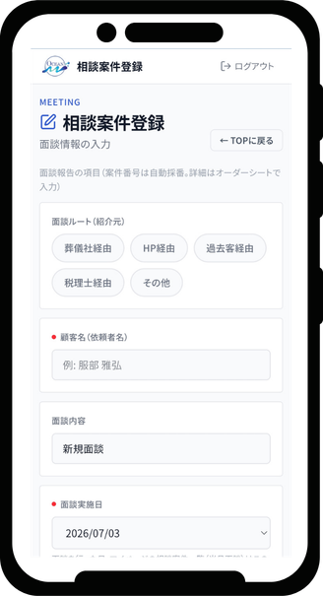
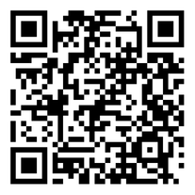
POINT
相談案件登録アプリ
アプリ
インストール
相続ステーション
新システム
相続案件管理
システム連携
相続ステーションでアポ完了済の相談案件が新システムに連携されます。※7/16以降に相続ステーションでアポ完了済にした案件情報が自動連携
専用アプリで出先でも、相談案件の登録が可能に

Slide 10
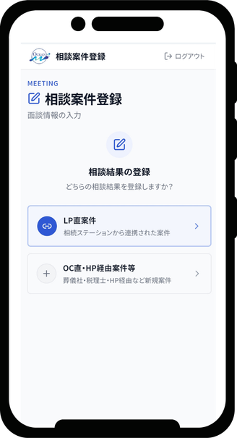
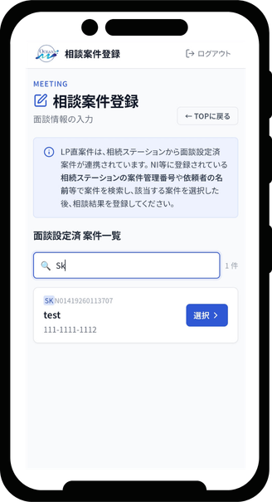
APP Image
いつでもどこでも相談案件登録

Slide 11


MINIMUM START
ミニマム運用 ── この流れで使います
1
面談結果を登録して案件を作る
「相談案件登録」から面談結果を入力（受注／依頼確定待ち／検討中 など）
2
管理担当をアサインする
案件に管理担当を割り当てる
3
受注になったら前受金請求書を発行
管理担当が「請求」タブから前受金請求書を作成
4
事務管理へ引き継ぎ、対応中に変更
手動でステータスを「対応中」へ
5
完了時に確定＋立替実費を請求
立替実費を入力し、確定請求書・立替実費請求書を作成して完了
任意： 依頼者・被相続人情報をきちんと入れた方は、AIで契約書・委任状・郵送確認票も作成できます。
8
Notes:
実際の使い方です。面談結果を登録して案件を作る、管理担当をアサインする、受注になったら前受金請求書を出す、事務管理へ引き継いだら対応中にする、完了したら立替実費を入れて確定請求と立替実費請求書を作る。これだけです。加えて、依頼者と被相続人情報を入れた方は、AIで契約書・委任状・郵送確認票も作れます（任意）。

Slide 12

03
SCHEDULE
スケジュール
まず7/6から。1ヶ月のトライアルを経てフル機能へ。

Slide 13
TIMELINE
スケジュール
7/16（木）
約1ヶ月後 8/5予定
ミニマム運用開始
フル機能リリース（予定）
面談登録・管理担当アサイン・請求発行
実務・書類管理まで全機能を解放
7月〜
トライアル期間
実運用しながら課題を洗い出し、仕様を調整
ご注意： トライアル中に仕様変更を行う可能性が高いため、フル機能で使える範囲は変更になる場合があります。
10
Notes:
7月6日からミニマム運用を開始します。そこから約1ヶ月トライアルを行い、実際に使いながら課題を洗い出して仕様を調整します。そのうえでフル機能をリリースする予定です。トライアル中に仕様を変える可能性が高いので、フルで使える機能の範囲は変わることがあります、という点はご了承ください。

Slide 14

04
GETTING STARTED
利用開始方法
アカウントを発行します。7/16の朝までにお届けします。

Slide 15






ACCOUNTS
アカウントの発行について
発行の対象
お届けとログイン
管理担当
ID・パスワードとURLを送付
7月16日（月）の朝までにお届けします
受注担当
URLを開く
お使いのPCのブラウザからアクセス
LP担当
IDとパスワードでログイン
そのまますぐにご利用いただけます
12
Notes:
今回アカウントを発行するのは、管理担当・受注担当・LP担当の皆さんです。ID・パスワードとログインURLを、7月6日月曜日の朝までにお送りします。届いたらURLを開いて、IDとパスワードでログインするだけで、すぐに使い始められます。

Slide 16

PASSWORD
パスワードの設定と再発行
初回ログインとパスワード設定
パスワードを忘れたら
1
届いたURLを開く
管理者に連絡してください。すぐに再設定して、新しいパスワードをお伝えします。
PCのブラウザからアクセス
2
初期パスワードでログイン
再発行の依頼先
配布したID・パスワードを入力
管理者 福島
3
自分のパスワードに変更
suguru.fukushima@congen-ai.com
プロフィール画面「パスワード変更」から（8文字以上）
→ 連絡いただければ、こちらで再設定します。
13
Notes:
パスワードについてです。初回はお送りする初期パスワードでログインし、そのあとプロフィール画面から必ずご自分のパスワードに変更してください。もしパスワードを忘れてしまったら、管理者の福島（suguru.fukushima@congen-ai.com）まで連絡ください。こちらで再設定して新しいパスワードをお伝えします。

Slide 17
まずは小さく、確実に。
一緒に、日々の業務を楽にしていきましょう。
使ってみて気づいたこと・困ったことは、遠慮なくお知らせください。トライアルで一緒に良くしていきます。
2026年7月16日（月）ミニマム運用開始
Notes:
最初から完璧を目指さず、まず小さく確実に始めます。使ってみて気づいたことは何でも教えてください。トライアル期間で一緒に良いものにしていきましょう。本日はありがとうございました。

